Slide 1
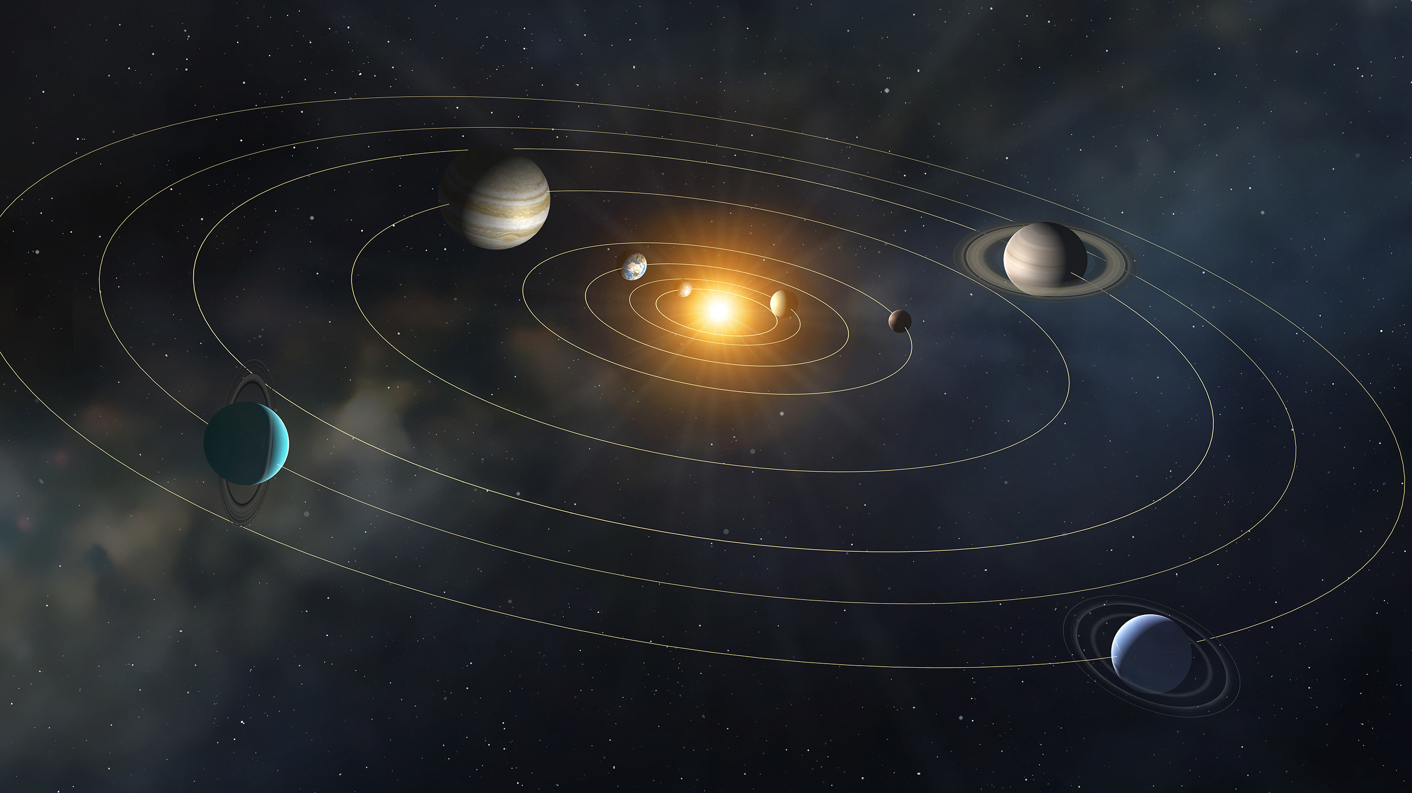
Bài 1:
Làm quen với vật lí

Slide 2

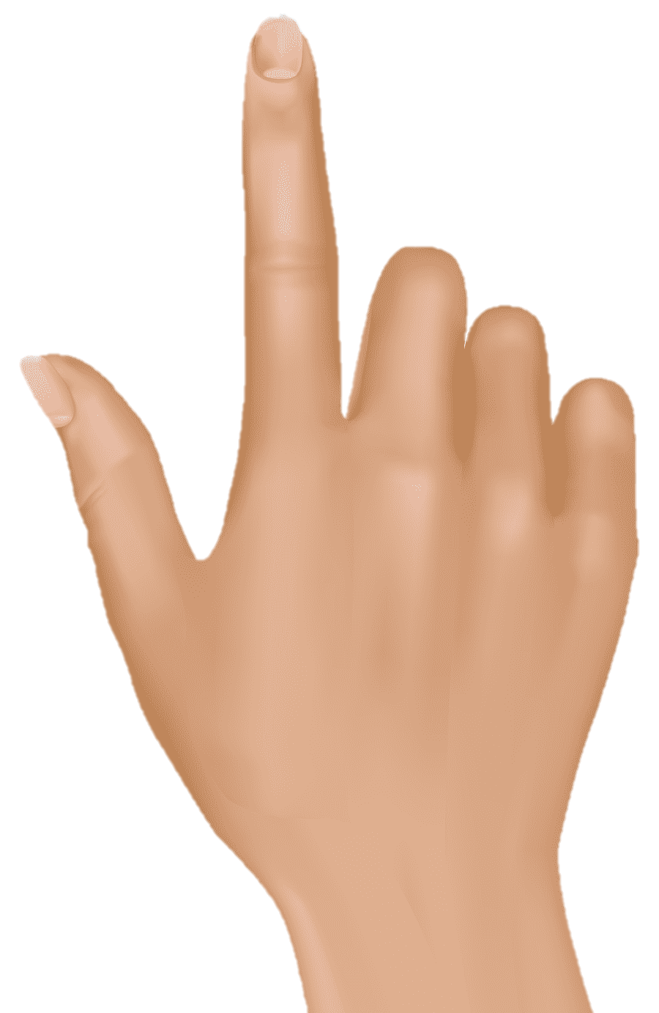
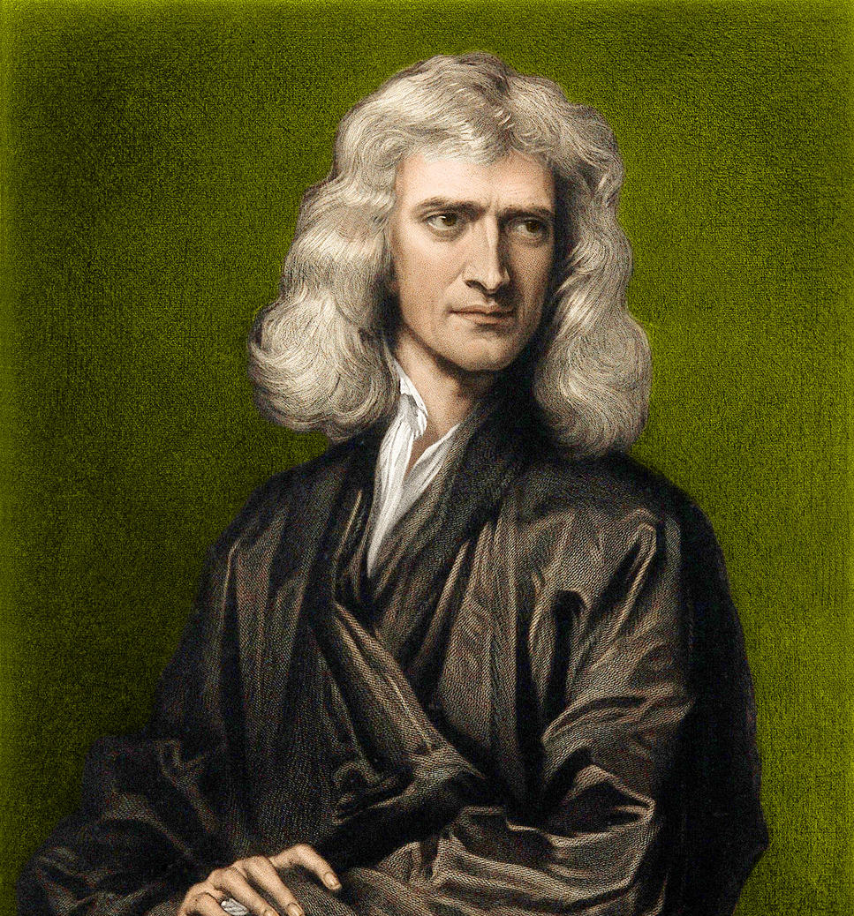
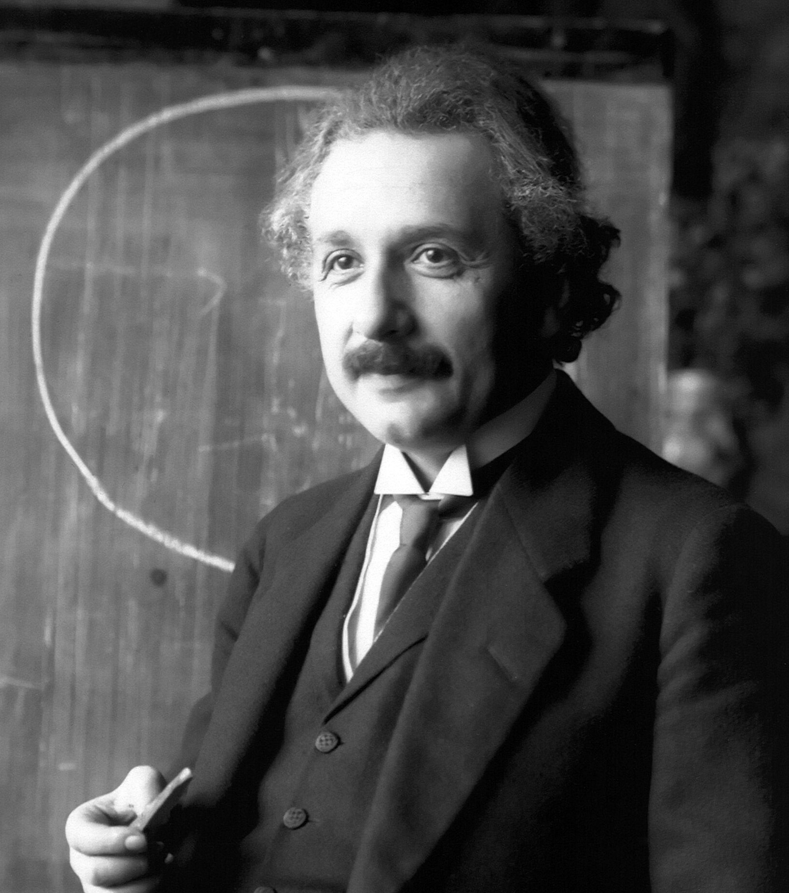
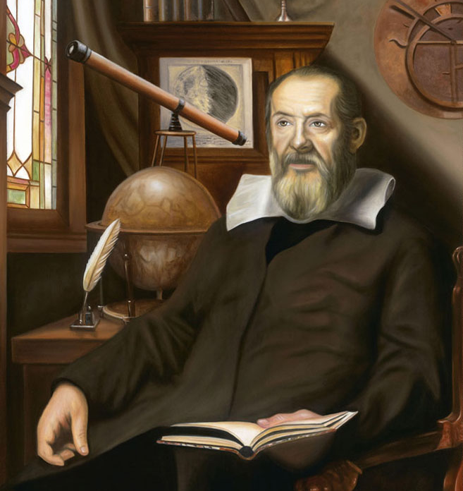
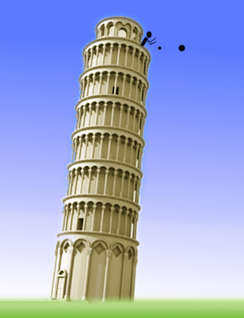
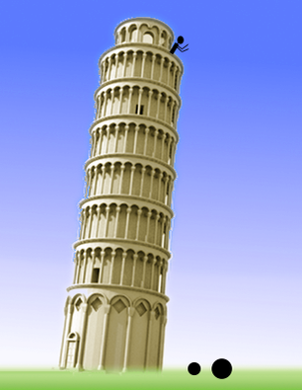
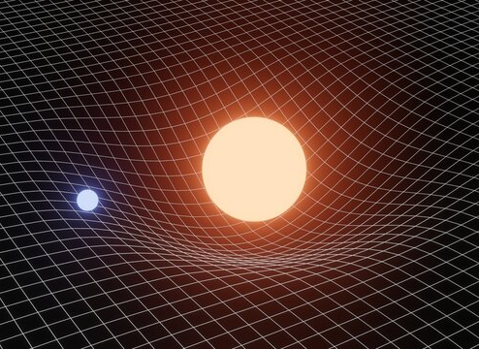
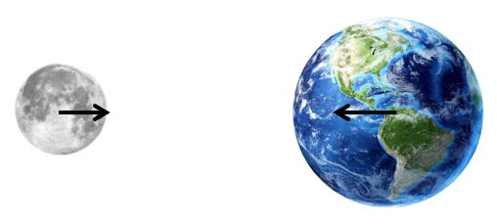
Khởi động
Hình bên là các nhà vật lí tiêu biểu cho mỗi giai đoạn phát triển khoa học và công nghệ của nhân loại. Em đã biết gì về các nhà khoa học này?
Galilei (1564-1642)
Newton (1642 -1727)
Einstein (1879-1955)
Gợi ý:
Cha đẻ của phương pháp thực nghiệm
Người tìm ra định luật vạn vật hấp dẫn
Người tìm ra thuyết tương đối và công thức E = mc²

Slide 3


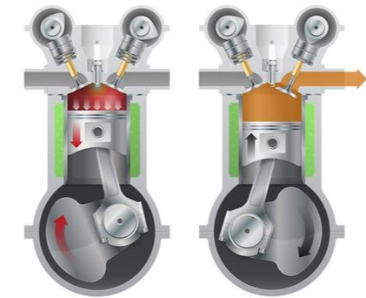
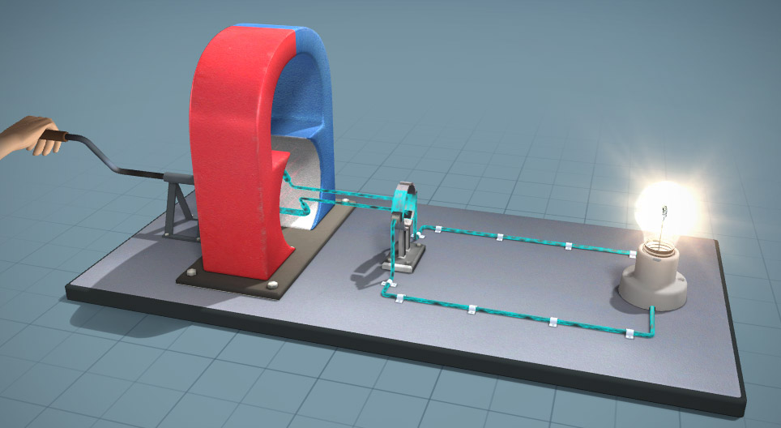
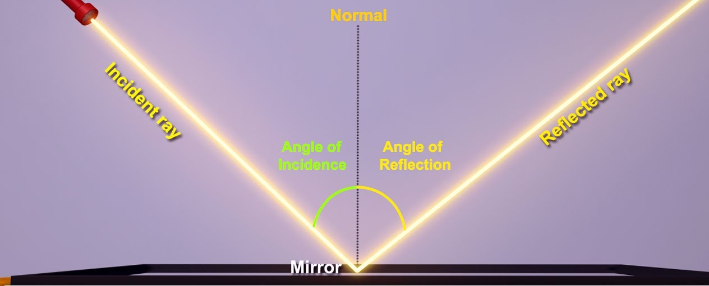

Thảo luận
Hãy kể tên các lĩnh vực vật lí mà em đã được học ở cấp Trung học cơ sở.
Em thích nhất lĩnh vực nào của Vật lí? Tại sao?
Vật lý
Cơ học
Nhiệt
Điện-từ
Quang học

Slide 4



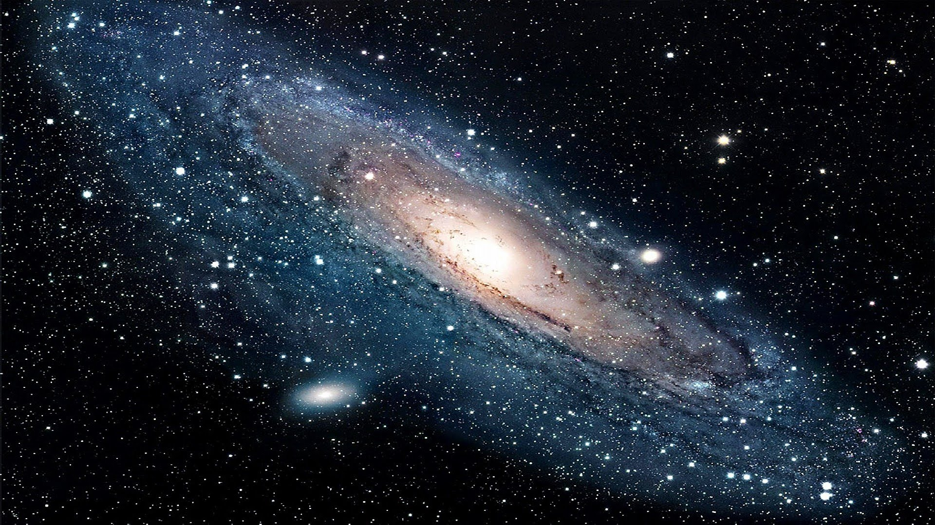
I
Đối tượng nghiên cứu và mục tiêu của môn vật lí
Đối tượng nghiên cứu của Vật lí
*Thuật ngữ “vật lí” có nguồn gốc từ tiếng Hy Lạp "physiko" có nghĩa là “kiến thức về tự nhiên”
Đối tượng nghiên cứu của Vật lí gồm: các dạng vận động của
VẬT CHẤT (chất, trường) và NĂNG LƯỢNG
E = mc²
Vào năm 1905, nhà vật lý vĩ đại Albert Einstein đã đưa ra được biểu thức mô tả mối liên hệ giữa năng lượng và khối lượng

Slide 5
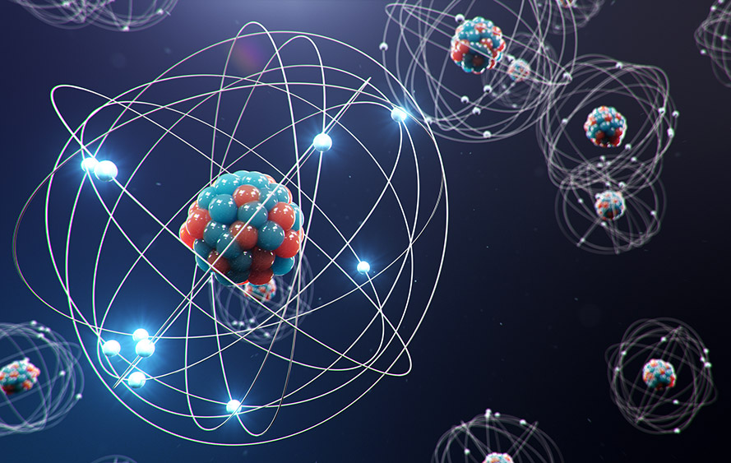
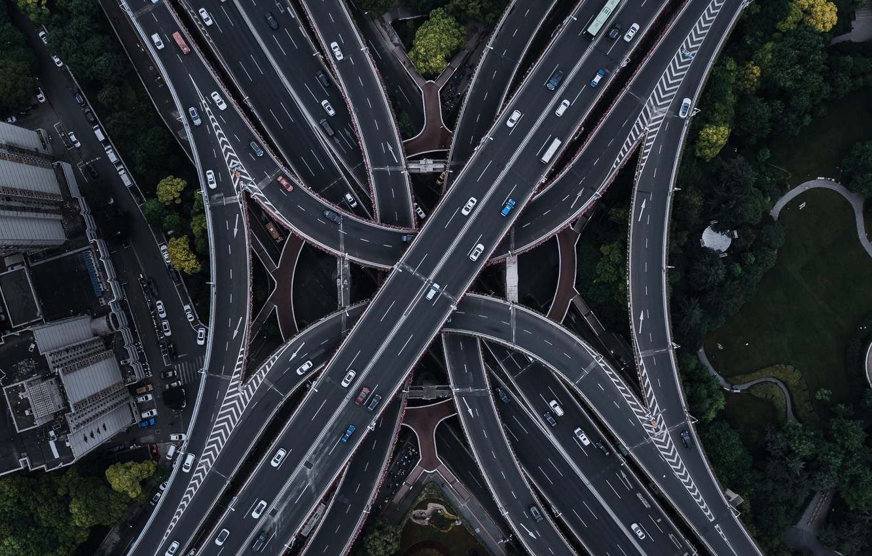
I
Đối tượng nghiên cứu và mục tiêu của môn vật lí
Các lĩnh vực nghiên cứu của Vật lí rất đa dạng:
Cơ học, Điện học, Điện từ học, Quang học, Âm học, Nhiệt học
Nhiệt động lực học, Vật lí nguyên tử và hạt nhân, Vật lí lượng tử, Thuyết tương đối, …
Vật lí nghiên cứu rất nhiều đối tượng từ vi mô đến vĩ mô

Slide 6
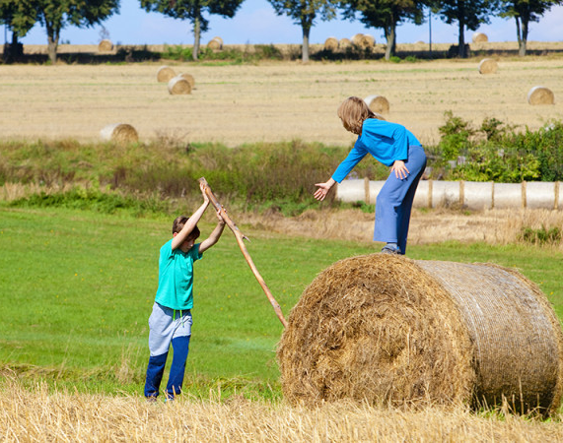
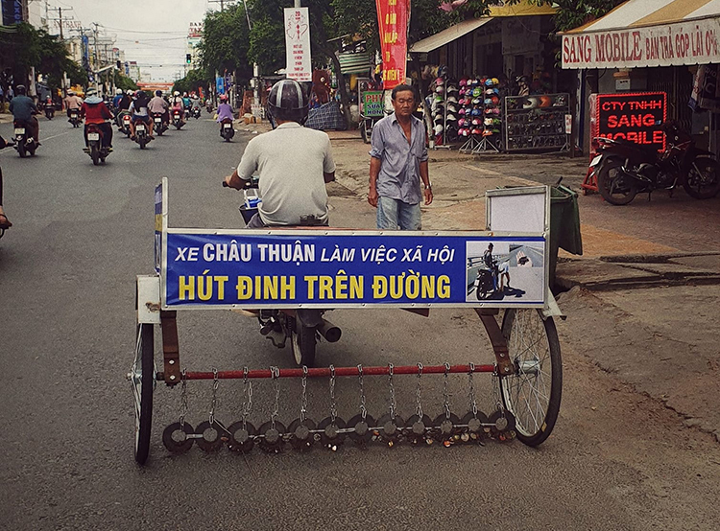


I
Đối tượng nghiên cứu và mục tiêu của môn vật lí
Việc học tập môn Vật lí giúp các em hình thành, phát triển năng lực vật lí với các biểu hiện chính sau đây:
Có được những kiến thức, kĩ năng cơ bản về vật lí
Vận dụng được kiến thức, kĩ năng đã học để khám phá, giải quyết các vấn đề có liên quan trong học tập cũng như trong đời sống
Nhận biết được năng lực, sở trường của bản thân, định hướng nghề nghiệp
Sử dụng đòn bẩy nâng vật nặng
Sử dụng nam châm để giải quyết nạn đinh tặc
chọn nghề phù hợp sở trường
Notes:
Trong nhà trường phổ thông, học tập tốt môn Vật lí sẽ giúp bạn có được những kiến thức, kĩ năng phổ thông cốt lõi về: mô hình hệ vật lí, năng lượng và sóng, lực và trường. Bạn sẽ có thể vận dụng được một số kĩ năng mà các nhà khoa học thường dùng trong nghiên cứu khoa học để khám phá, giải quyết vấn đề dưới góc độ vật lí. Trên cơ sở kiến thức, kĩ năng đã học, bạn sẽ có thể giải quyết một số vấn đề thực tiễn vừa sức mình, ứng xử với thiên nhiên phù hợp với yêu cầu phát triển bền vững xã hội và bảo vệ môi trường. Mặt khác, tri thức thu nhận được qua môn Vật lí cũng góp phần giúp bạn nhận biết được năng lực, sở trường của bản thân, định hướng được nghề nghiệp và có kế hoạch học tập, rèn luyện đáp ứng yêu cầu của nghề nghiệp mà bạn sẽ thực hiện trong tương lai.

Slide 7
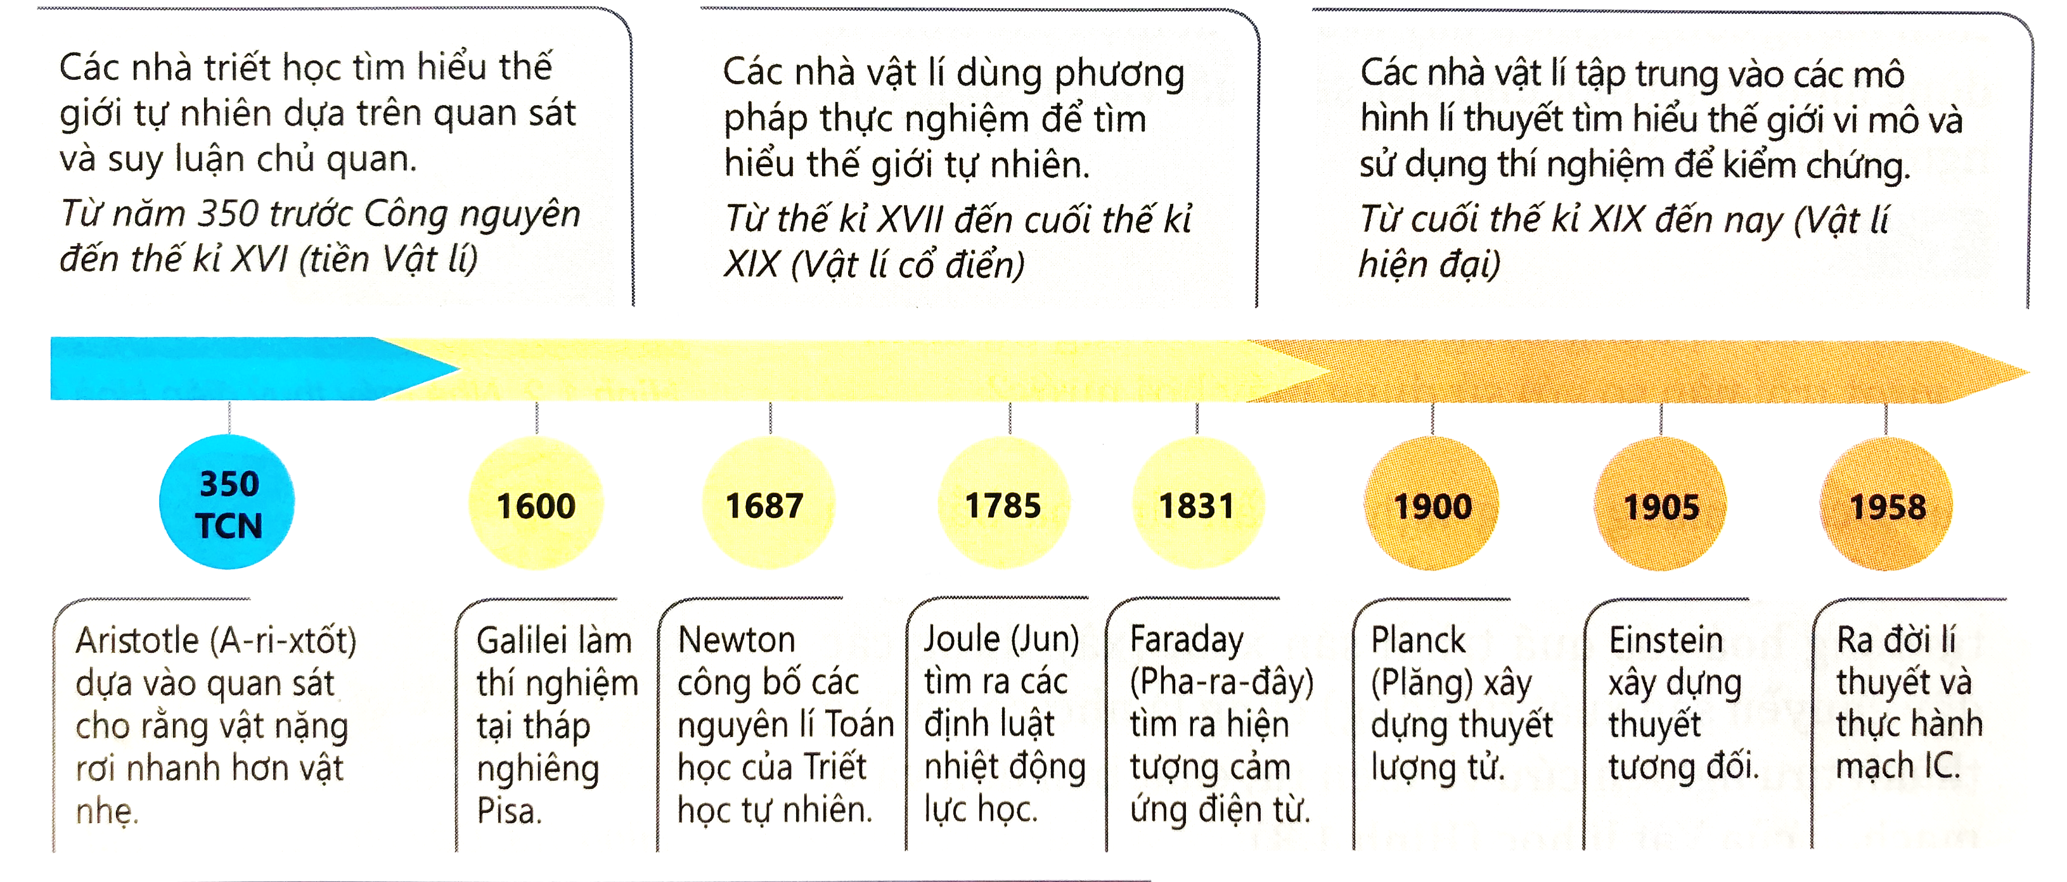
II
Quá trình phát triển của vật lí

Slide 8
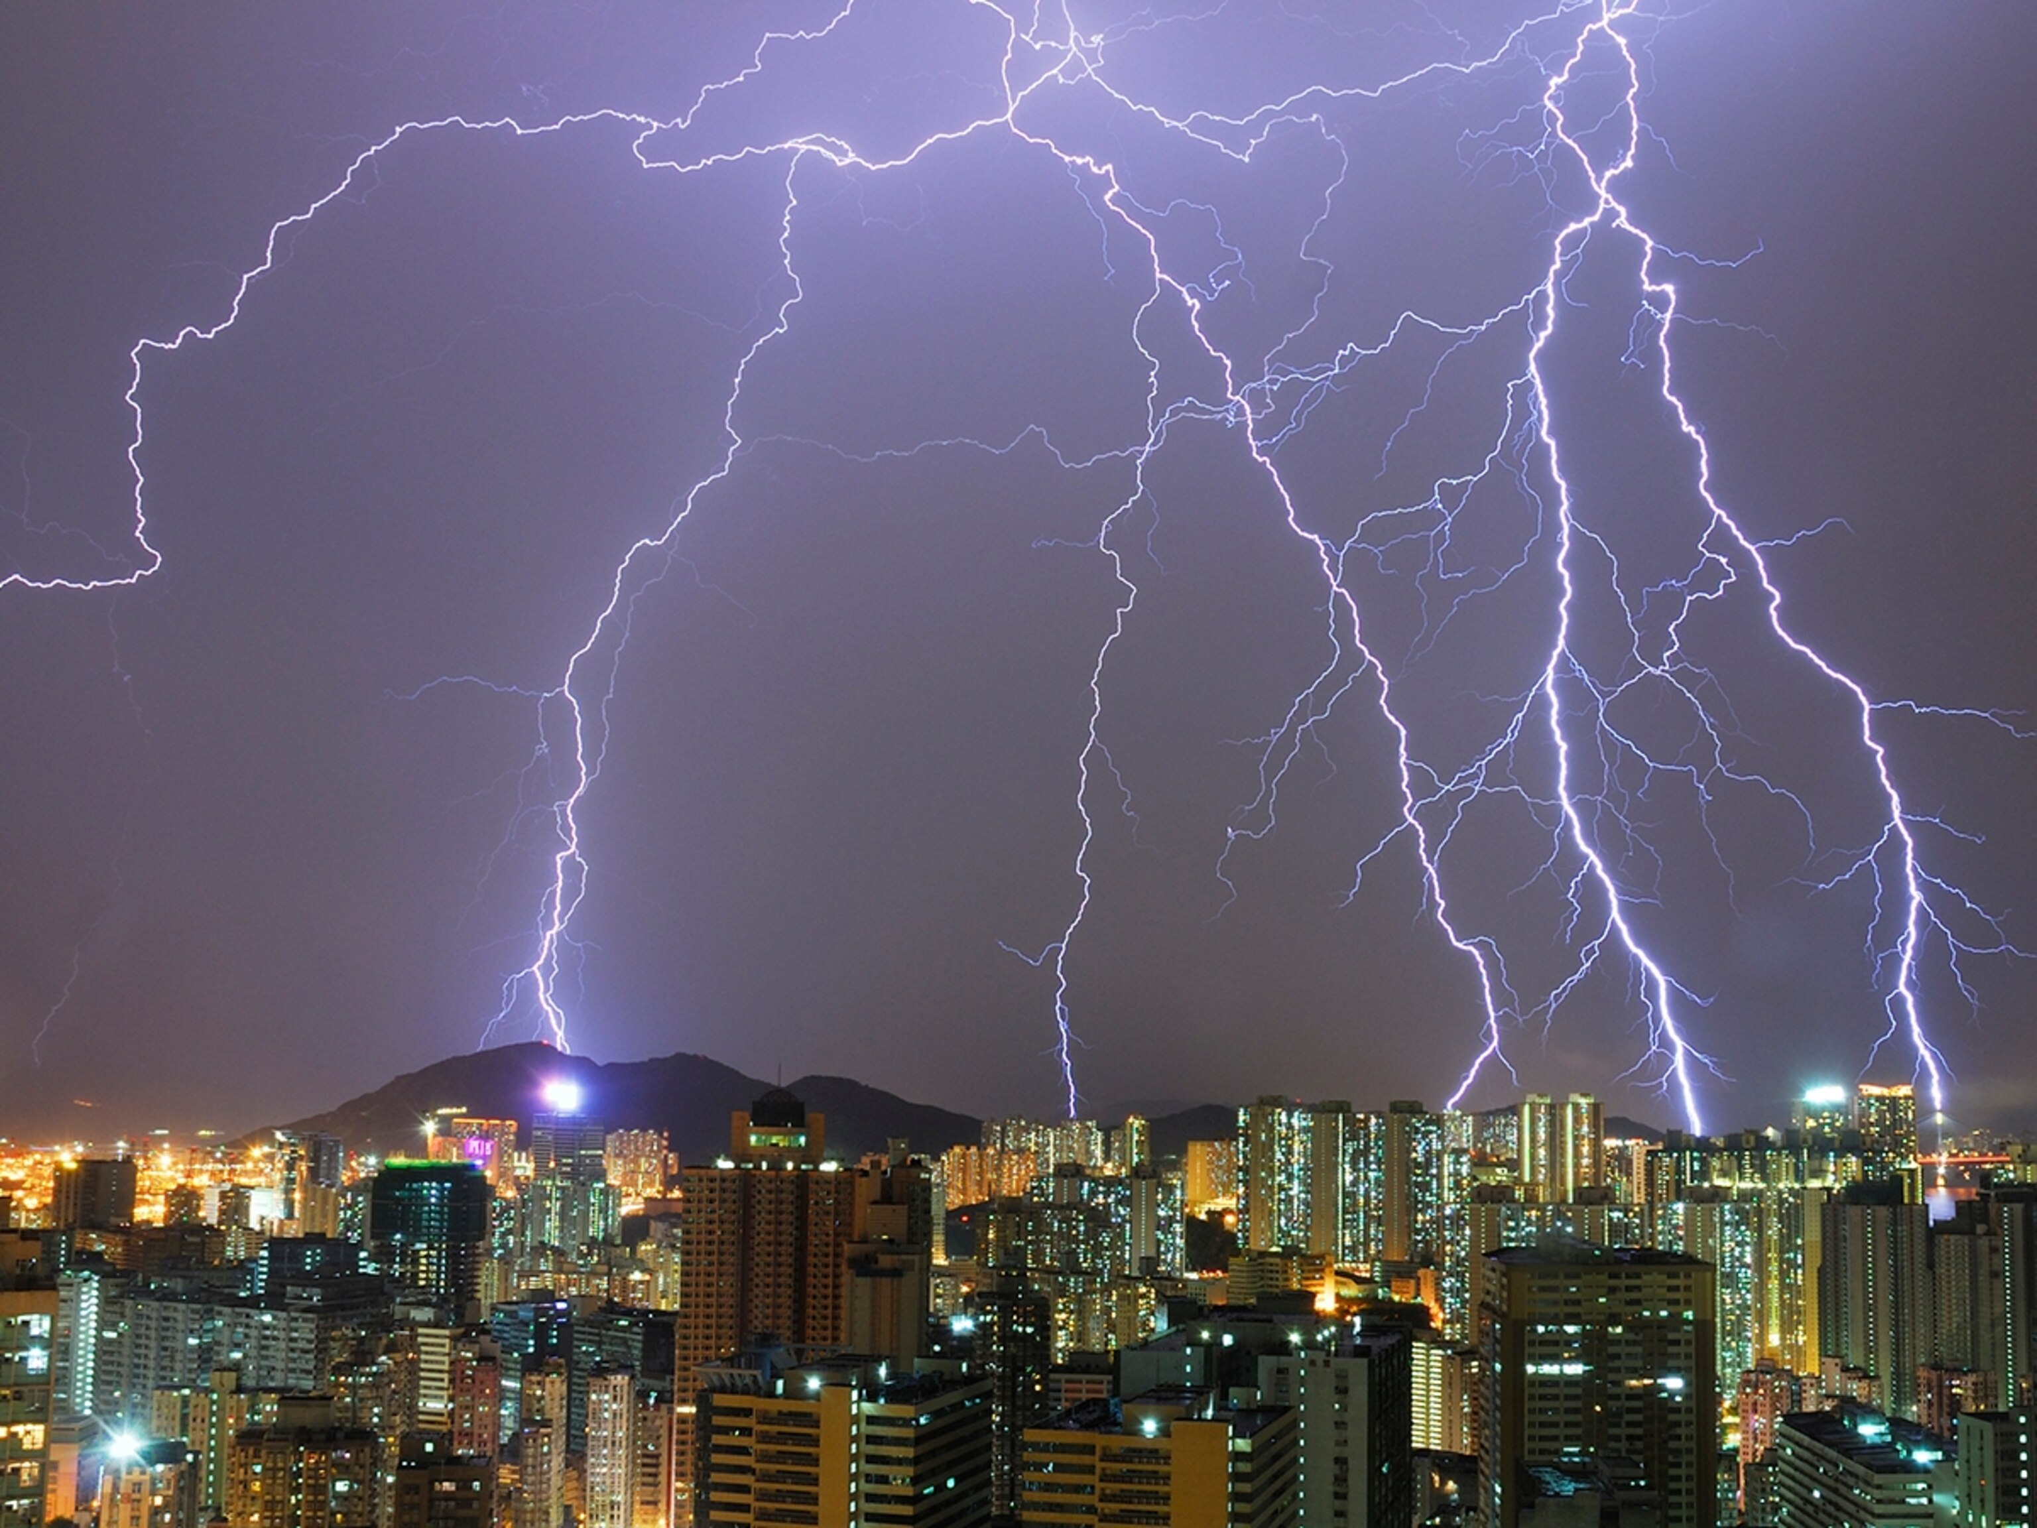
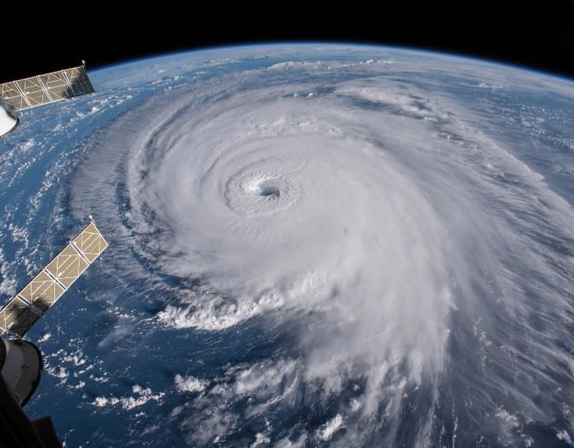
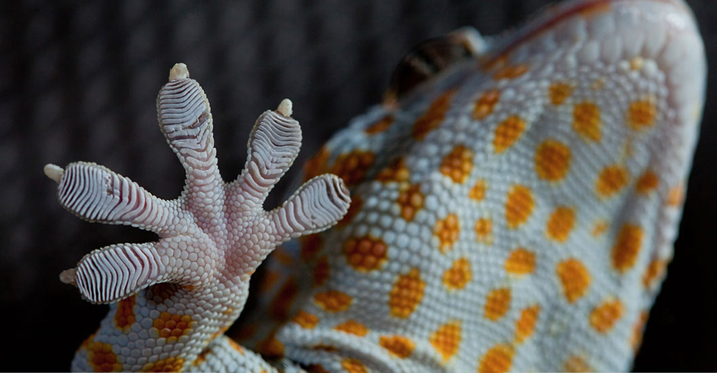
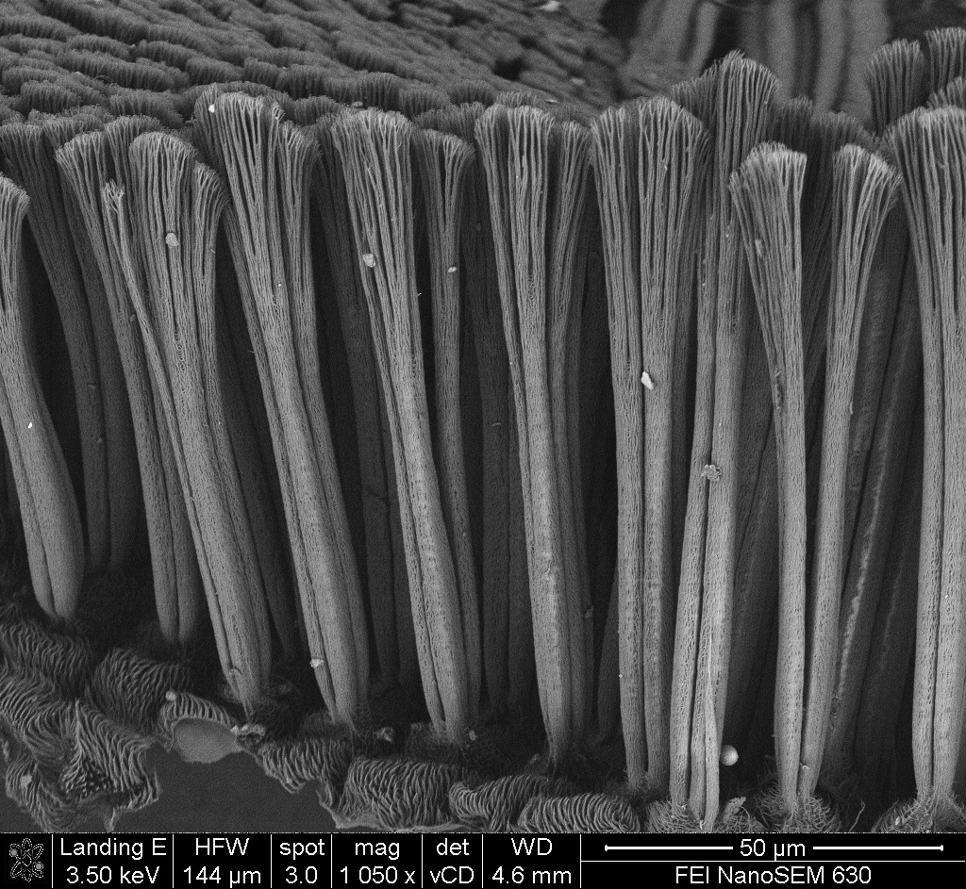
III
Vai trò của vật lí đối với khoa học, kĩ thuật và công nghệ
Vật lí có quan hệ với mọi ngành khoa học và là cơ sở của khoa học tự nhiên
Các khái niệm, định luật, nguyên lí của Vật lí được sử dụng rộng rãi trong mọi lĩnh vực của KHTN.
Ngón chân tắc kè có hàng triệu sợi lông li ti, và hàng tỷ điểm tiếp xúc làm tăng lực tương tác phân tử Vander waals
VD: giải thích cơ chế của các hiện tượng tự nhiên, từ các hiện trạng xảy ra trong thế giới sinh học, các phản ứng hoá học đến các hiện tượng xảy ra trong vũ trụ,...
*Hiện nay có nhiều lĩnh vực liên môn như Vật lí sinh học, Vật lí địa lí, Vật lí thiên văn, Hóa lí, Sinh học lượng tử, Hoá học lượng tử

Slide 9
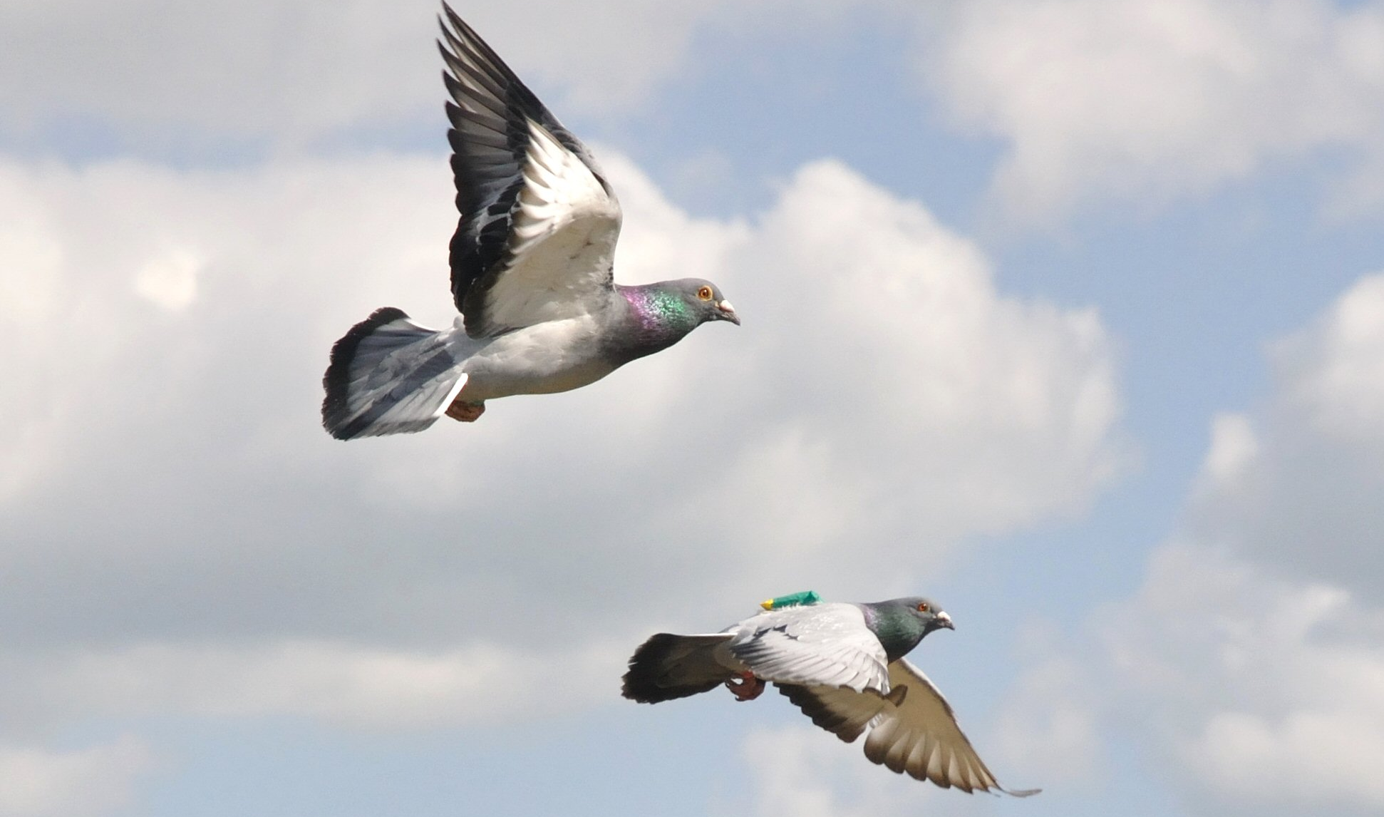
Thảo luận
Kiến thức về từ trường trái đất được dùng để giải thích đặc điểm nào của chim di trú

Slide 10
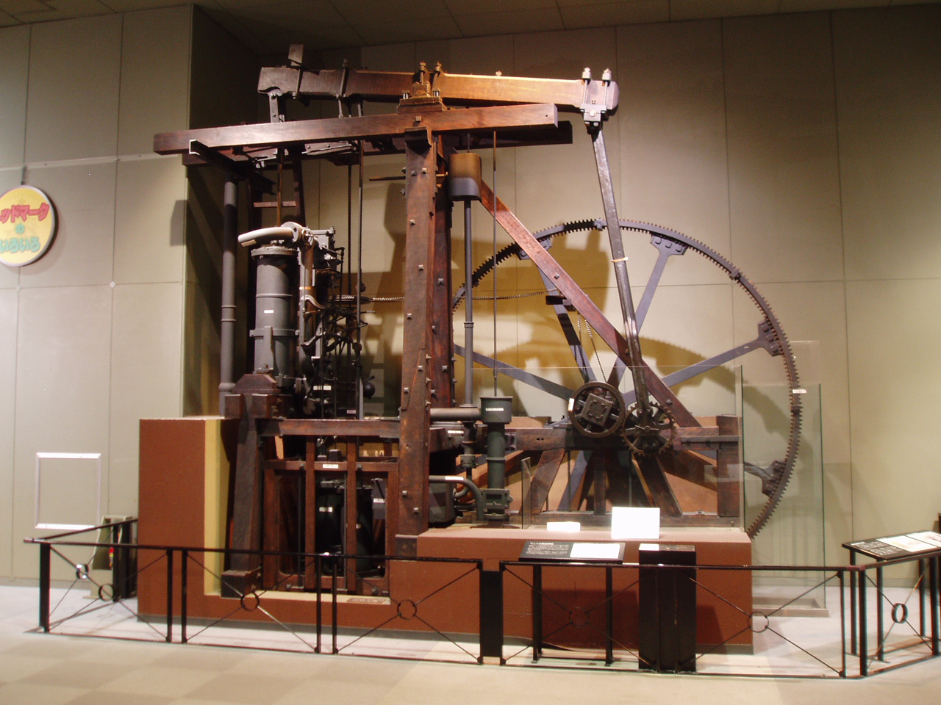
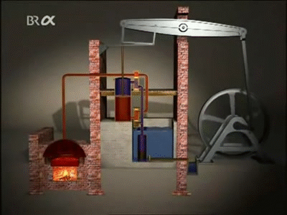
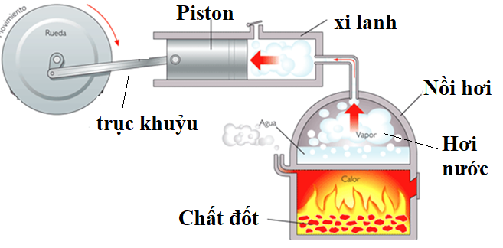
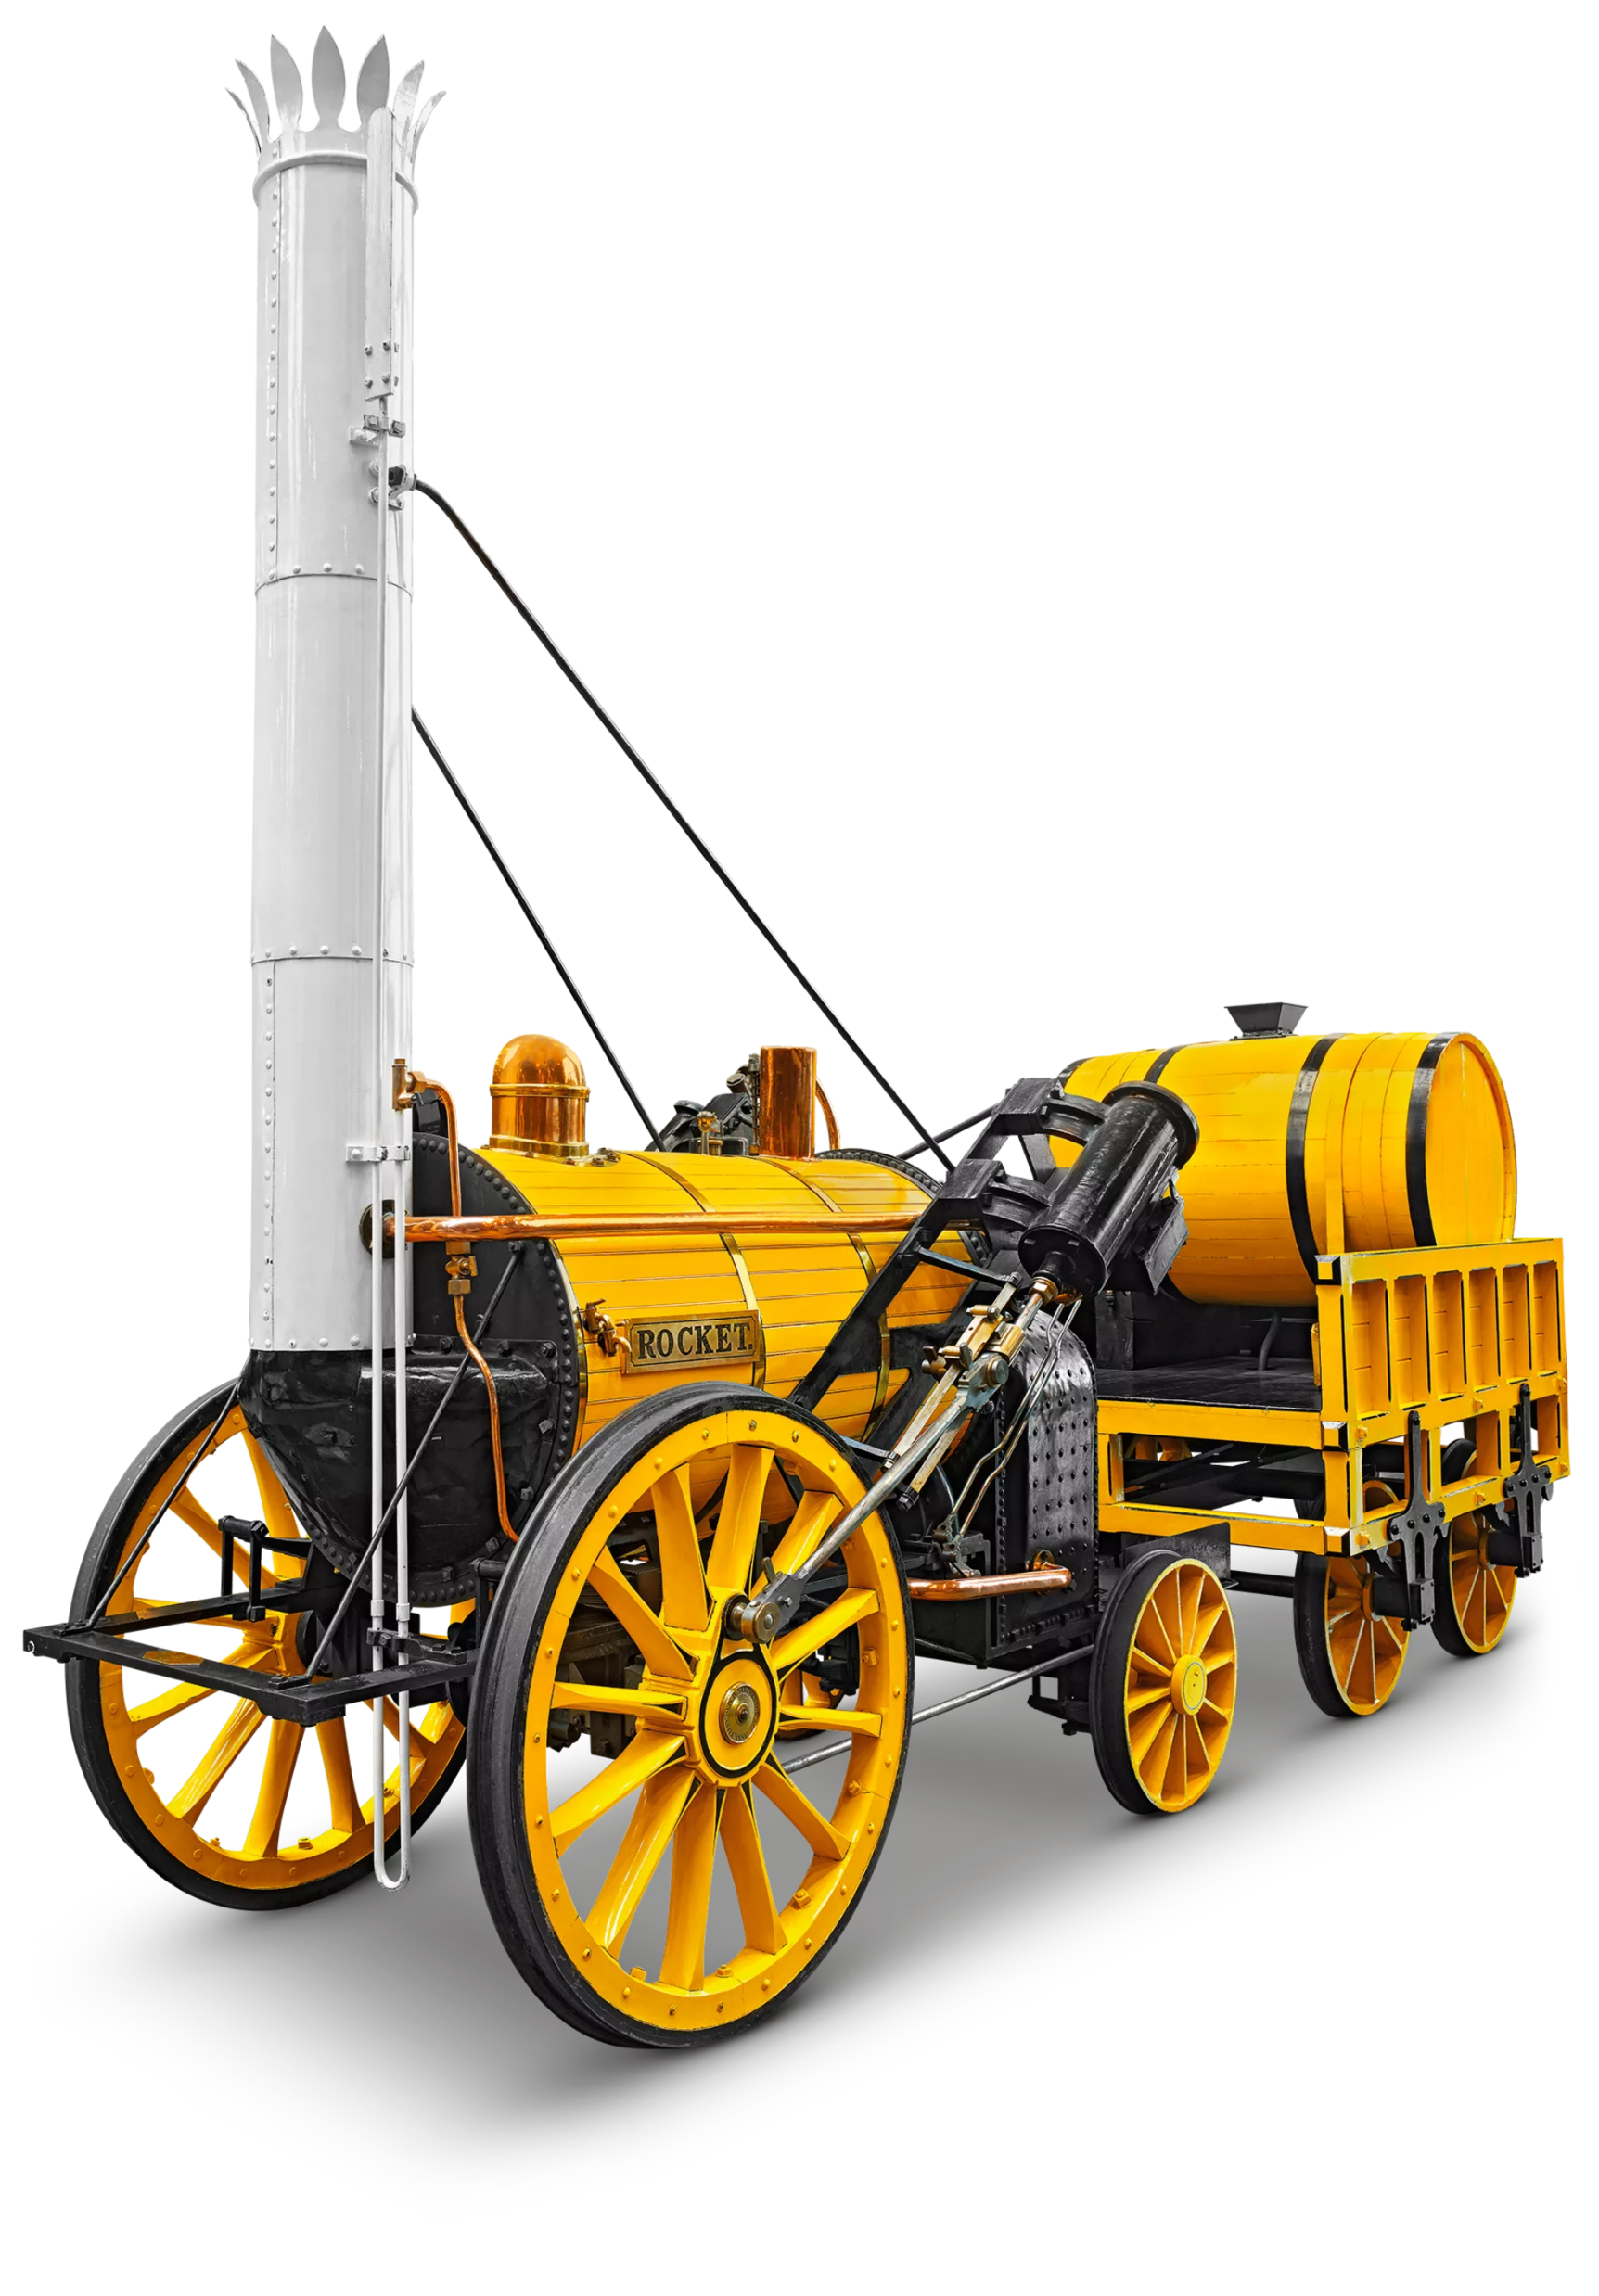
III
Vai trò của vật lí đối với khoa học, kĩ thuật và công nghệ
Vật lí là cơ sở của công nghệ
Không có các thành tựu nghiên cứu của Vật lí thì không có công nghệ.
Cách mạng công nghiệp 1: thay sức lực cơ bắp bằng sức lực máy móc (máy hơi nước)
Máy hơi nước do James Watt sáng chế năm 1765 dựa trên nhưng kết quả nghiên cứu về Nhiệt của Vật lí đã tạo nên bước khởi đầu cho CMCN 1.0

Slide 11
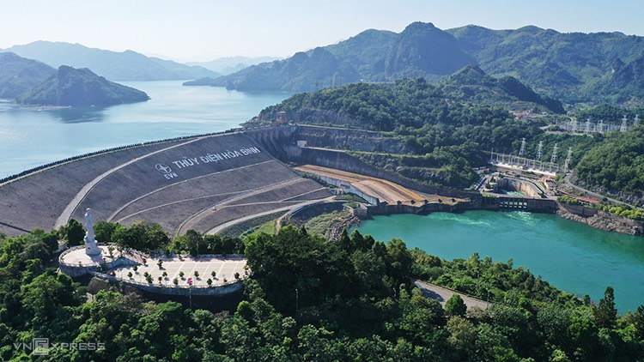
III
Vai trò của vật lí đối với khoa học, kĩ thuật và công nghệ
Vật lí là cơ sở của công nghệ
Không có các thành tựu nghiên cứu của Vật lí thì không có công nghệ.
Cách mạng công nghiệp 2: chuyển từ động cơ đốt trong → động cơ điện
Nhờ việc khám phá ra hiện tượng cảm ứng điện từ của Faraday mà sau đó các máy phát điện ra đời, mở đầu cho kỉ nguyên sử dụng điện năng của nhân loại và là một trong những cơ sở cho sự ra đời của cuộc CMCN 2.0 (cuối thế kỉ 19).

Slide 12
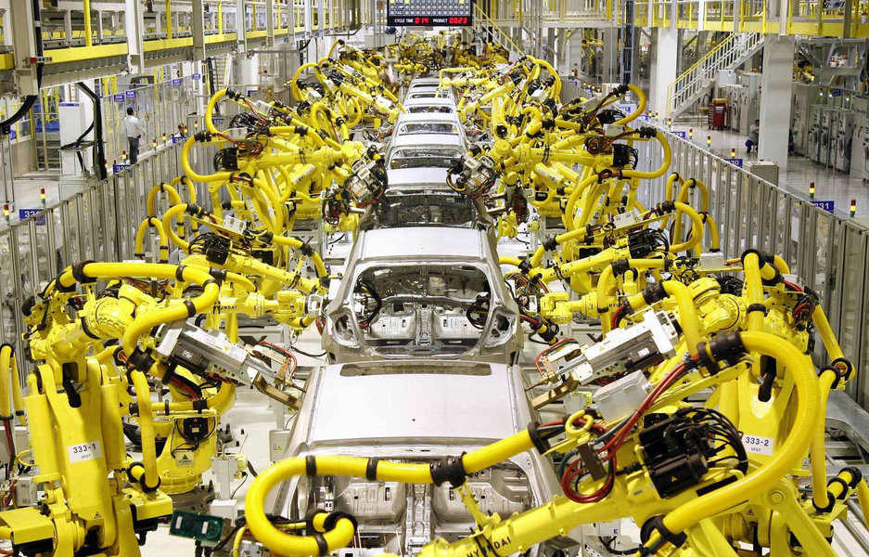
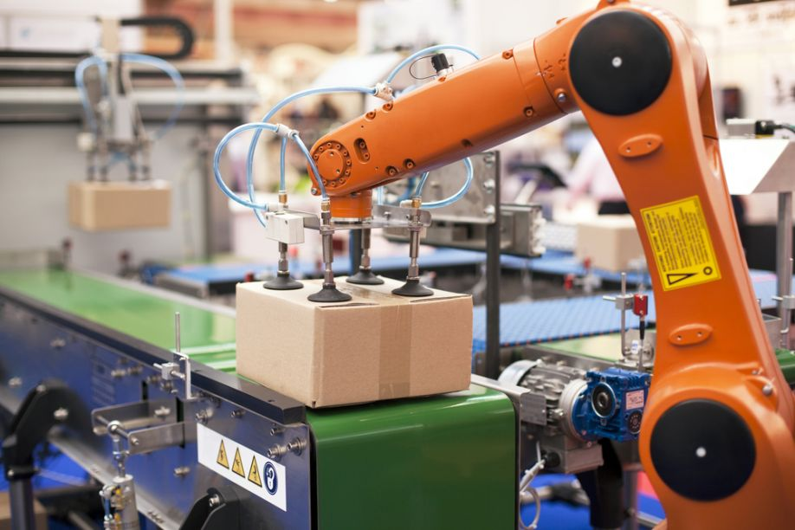
III
Vai trò của vật lí đối với khoa học, kĩ thuật và công nghệ
Vật lí là cơ sở của công nghệ
Không có các thành tựu nghiên cứu của Vật lí thì không có công nghệ.
Cách mạng công nghiệp 3: tự động hóa quá trình sản xuất
CMCN 3 bắt đầu vào những năm 70 của thế kỉ XX, với đặc trưng là tự động hoá các quá trình sản xuất (xây dựng các dây truyền sản xuất tự động cũng là nhờ có những thành tựu nghiên cứu về điện tử, chất bán dẫn và vi mạch,... của Vật lí học

Slide 13
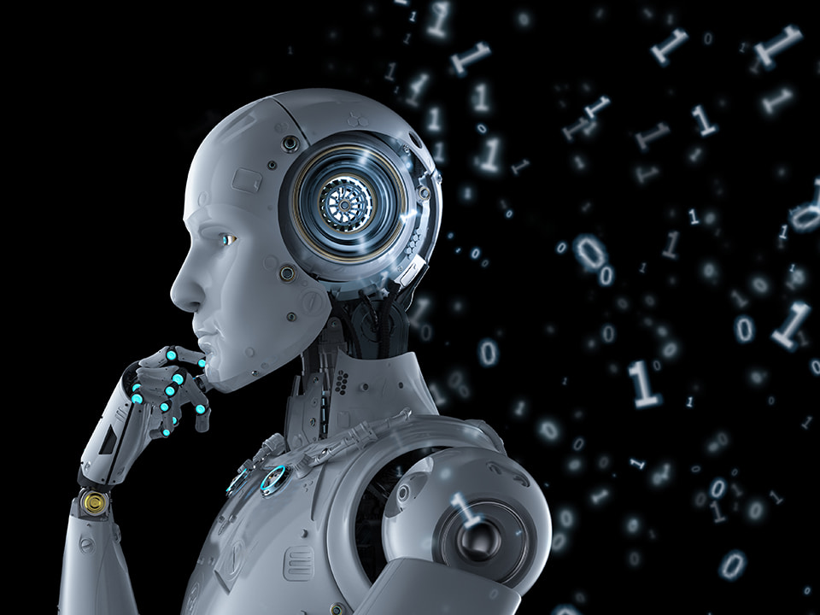


III
Vai trò của vật lí đối với khoa học, kĩ thuật và công nghệ
Vật lí là cơ sở của công nghệ
Không có các thành tựu nghiên cứu của Vật lí thì không có công nghệ.
Cách mạng công nghiệp 4: sử dụng trí tuệ nhân tạo,robot, internet toàn cầu, công nghệ vật liệu siêu nhỏ (nano)
CMCN 4 (từ đầu thế kỉ XXI) với tốc độ phát triển và mức độ ảnh hưởng vượt xa các cuộc CMCN trước đó. Với sự xuất hiện từ bóng đèn thông minh, điện thoại thông minh đến nhà ở thông minh, nhà máy thông minh.Tất cả đều dựa trên những thành tựu của các lĩnh vực nghiên cứu khác nhau của Vật lí hiện đại.

Slide 14
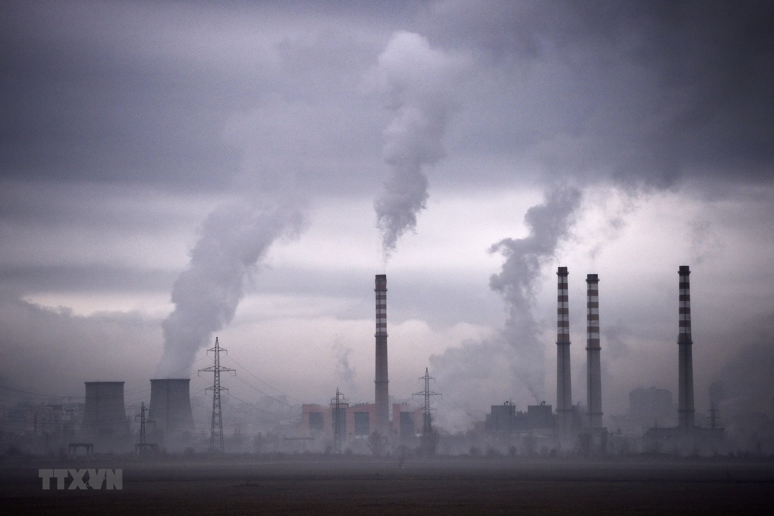
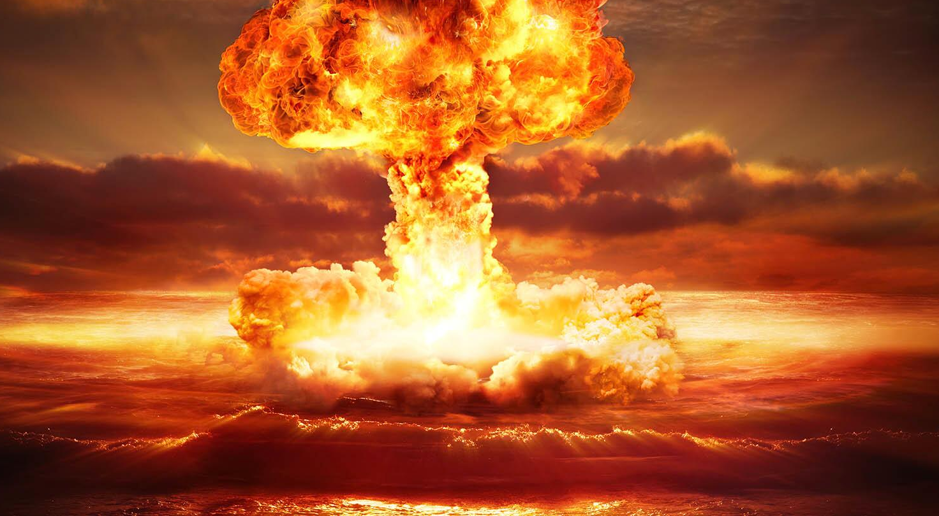
III
Vai trò của vật lí đối với khoa học, kĩ thuật và công nghệ
Vật lí là cơ sở của công nghệ
Vai trò của Vật lí trong sự phát triển các công nghệ nêu trên cho thấy sự ảnh hưởng to lớn của nó đối với cuộc sống con người.
Tuy nhiên, việc ứng dụng các thành tựu của Vật lí vào công nghệ không chỉ mang lại lợi ích cho nhân loại mà còn có thể làm ô nhiễm môi trường sống, huỷ hoại hệ sinh thái, nếu không được sử dụng dùng phương pháp, đúng mục đích

Slide 15

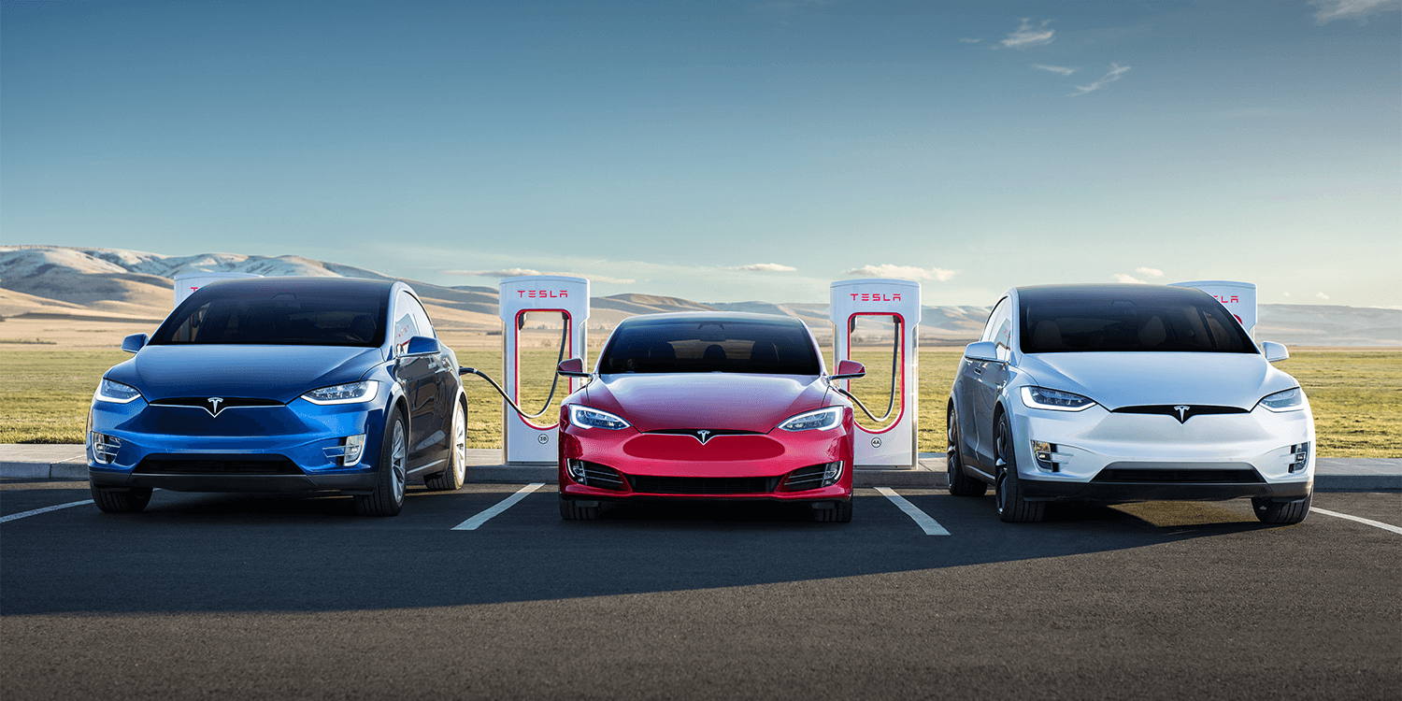
Thảo luận
Hãy nói về ảnh hưởng của Vật lí đối với một số lĩnh vực như: giao thông vận tải; thông tin liên lạc; năng lượng; du hành vũ trụ.
Thông tin liên lạc
Năng lượng – giao thông vận tải
VD: Tin tức, tiếng nói, hình ảnh được truyền đi nhanh chóng đến mọi nơi trên thế giới
→ thế giới hiện nay trở nên “phẳng” hơn.
VD: tiến bộ vật lí lượng tử và Vật lí bán dẫn đã góp phần tạo ra công nghệ chế tạo pin và acquy thế hệ mới → thúc đẩy ngành sản xuất ô tô điện.

Slide 16
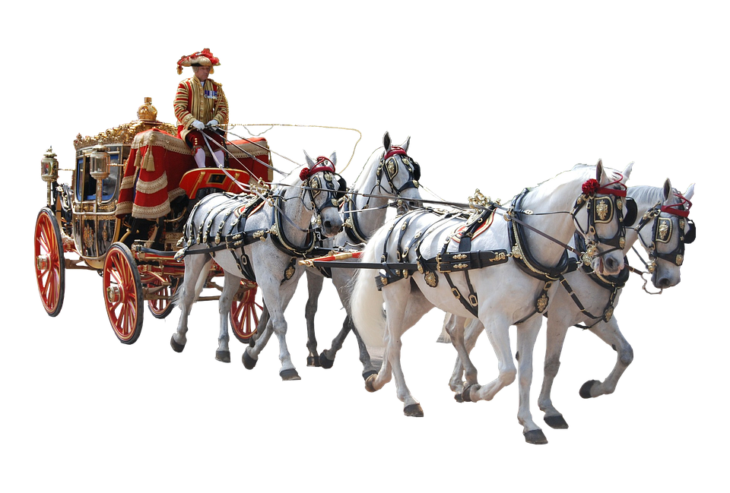
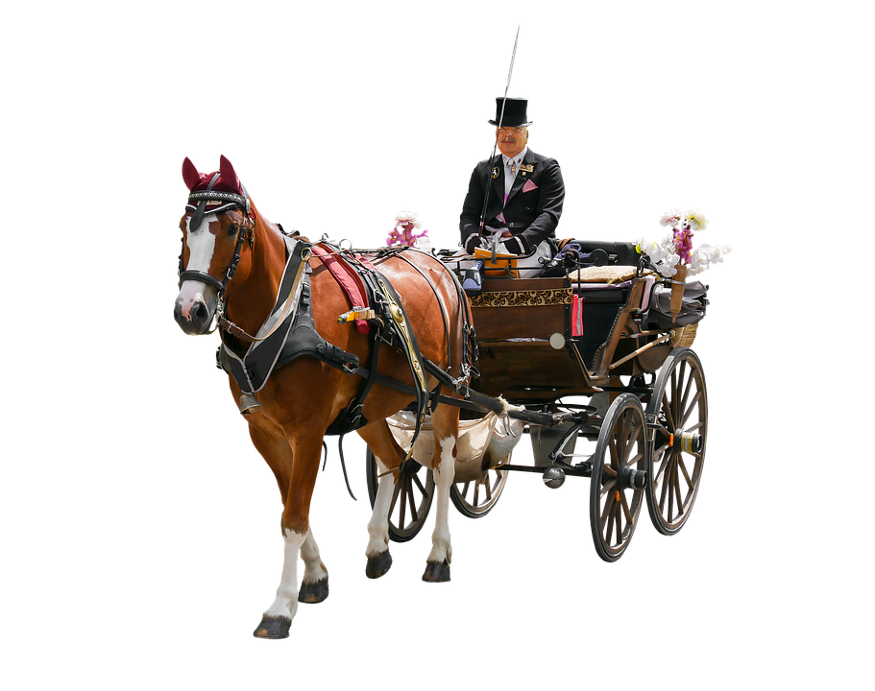
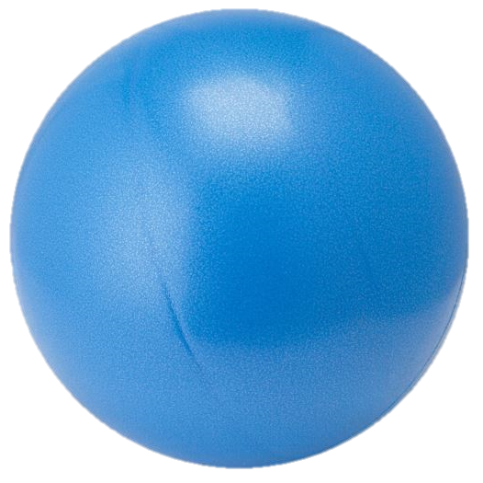
IV
Phương pháp nghiên cứu vật lí
Phương pháp thực nghiệm
Từ việc quan sát sự rơi của các vật nặng nhẹ khác nhau mà Aristotle (ở Hy Lạp) sống vào những năm 300 TCN cho rằng:
“Vật nặng rơi nhanh hơn vật nhẹ, vật càng nặng rơi càng nhanh"
Dựa trên quan sát suy luận
Ông đã lập luận: “Bốn hòn đá buộc lại với nhau, rơi nhanh gấp 4 lần một hòn đá cũng giống như xe kéo bằng bốn con ngựa chạy nhanh gấp 4 lần xe kéo bằng một con ngựa”

Slide 17
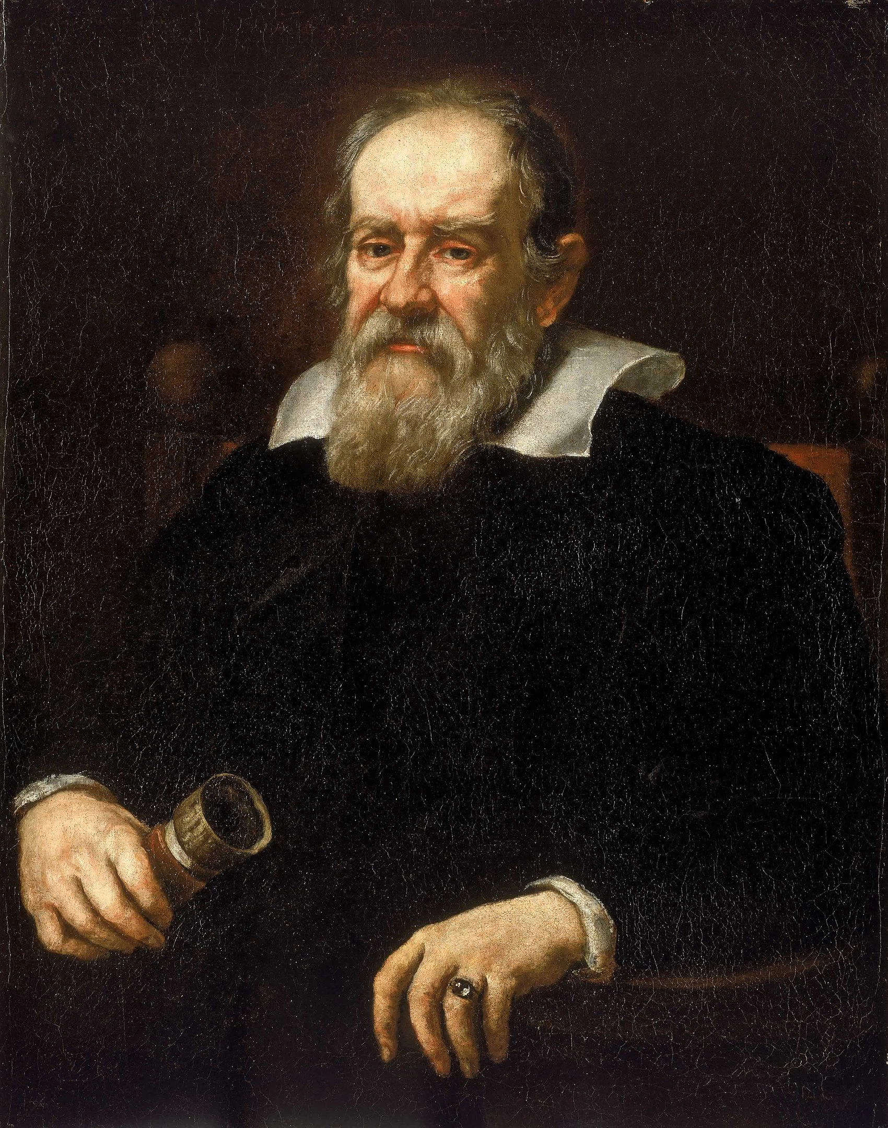

IV
Phương pháp nghiên cứu vật lí
Phương pháp thực nghiệm
Tại tháp nghiêng Pisa, Galilei đã thả rơi hai vật có khối lượng khác nhau (nhưng cùng hình dạng) cho thấy hai vật rơi và chạm đất cùng lúc.
Điều này đã bác bỏ quan niệm vật nặng rơi nhanh hơn vật nhẹ
Phương pháp thực nghiệm là phương pháp quan trọng của Vật lí.
Galileo Galilei, 1564 - 1642

Slide 18
IV
Phương pháp nghiên cứu vật lí
Phương pháp thực nghiệm
1. Xác định vấn đề cần nghiên cứu
5. Kết luận.
2. Quan sát, thu thập thông tin
4. Thí nghiệm kiểm tra dự đoán
3. Đưa ra dự đoán

Slide 19
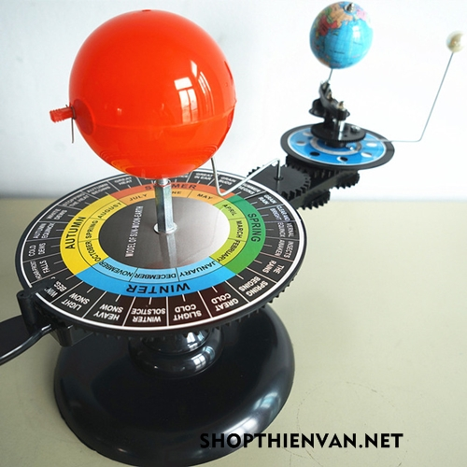
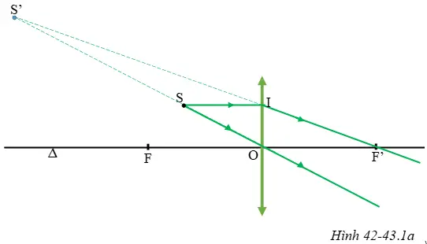

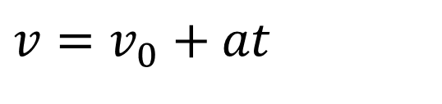
IV
Phương pháp nghiên cứu vật lí
Phương pháp mô hình
Đây là phương pháp dùng các mô hình để nghiên cứu, giải thích các tính chất của vật thật, tìm ra cơ chế hoạt động của nó.
Các loại mô hình thường dùng ở trường phổ thông
$$v=v_{0}+at$$
Mô hình vật chất
Mô hình lí thuyết
Mô hình toán học

Slide 20
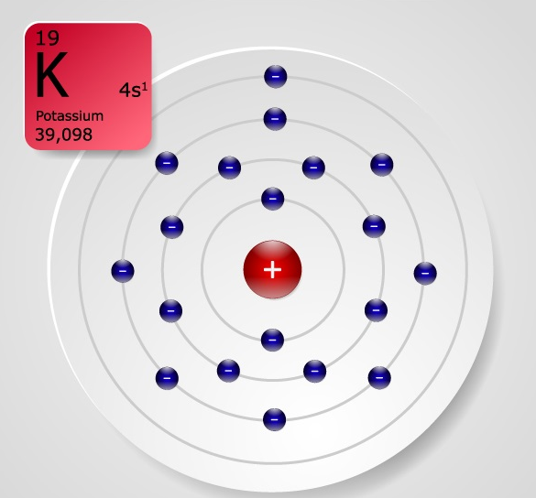
IV
Phương pháp nghiên cứu vật lí
Phương pháp mô hình
Mô hình vật chất
Là các vật thu nhỏ hoặc phóng to của vật thật, có một số đặc điểm giống vật thật.
Quả địa cầu trong phòng thí nghiệm là ví dụ về mô hình vật chất thu nhỏ của Trái Đất
Hệ Mặt Trời có thể coi là mô hình vật chất phóng to của mẫu nguyên tử của Rutherford.

Slide 21
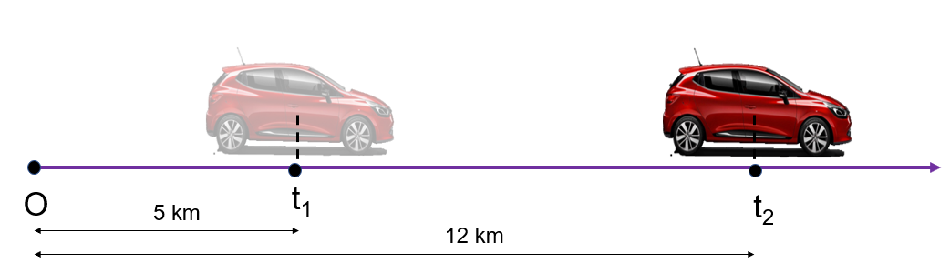
IV
Phương pháp nghiên cứu vật lí
Phương pháp mô hình
Mô hình lí thuyết:
Khi nghiên cứu chuyển động của một ô tô đang chạy trên đường dài, người ta coi ô tô là một chất điểm”
Khi nghiên cứu về ánh sáng người ta dùng mô hình tia sáng để biểu diễn đường truyền của ánh sáng
→ Chất điểm, tia sáng nêu trên là các ví dụ về mô hình lí thuyết

Slide 22
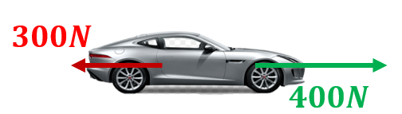
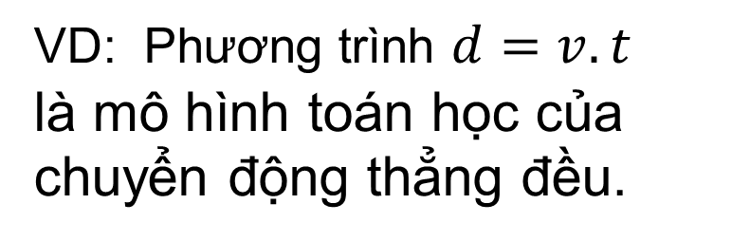

IV
Phương pháp nghiên cứu vật lí
Phương pháp mô hình
Mô hình toán học:
Đó là các công thức, phương trình, đồ thị, kí hiệu,... của Toán học dùng để mô tả các đặc điểm của các đối tượng nghiên cứu.
$$d=v.t$$
Ví dụ: Vectơ dùng để mô tả một đại lượng có hướng như lực, độ dịch chuyển…
VD: Phương trình $d=v.t$
là mô hình toán học của chuyển động thẳng đều.

Slide 23
IV
Phương pháp nghiên cứu vật lí
Phương pháp mô hình
Các bước cần thiết cho việc xây dựng mọi loại mô hình:
1. Xác định đối tượng cần mô hình hóa
2. Xây dựng mô hình (giả thuyết)
3. Kiểm tra sự phù hợp của mô hình
4. Kết luận.
Điều chỉnh mô hình nếu cần

